Slide 1

Encuesta sobre Acceso de Medicamentos
Abril 2018

Slide 2

OBJETIVO
  Conocer cuánto dinero gastan las personas que viven en la Región Metropolitana en consumo de medicamentos.
  Conocer si los usuarios solicitan medicamentos bioequivalentes en las farmacias y si ellos están disponibles al momento de pedirlos.
Base: La Brújula Salud, Encuesta Acceso Medicamentos , abril 2018

Slide 3
METODOLOGÍA
  Estudio: Corte transversal.
  Población objetivo: Personas mayores de 18 años, residentes en la Región Metropolitana.
  Instrumento: Cuestionario estructurado, aplicado vía telefónica.
  Tamaño de la muestra: 387 participantes.
  Rango de error: 5%. Intervalo de confianza 95%.
  Fecha en que se aplicó: Entre el 23 y el 27 de abril de 2018.
Base: La Brújula Salud, Encuesta Acceso Medicamentos, abril 2018

Slide 4
CARACTERIZACIÓN DE LA MUESTRA
Rango de Edad
Sexo
Base: La Brújula Salud, Encuesta Acceso Medicamentos, abril 2018
N: 387 participantes

Slide 5
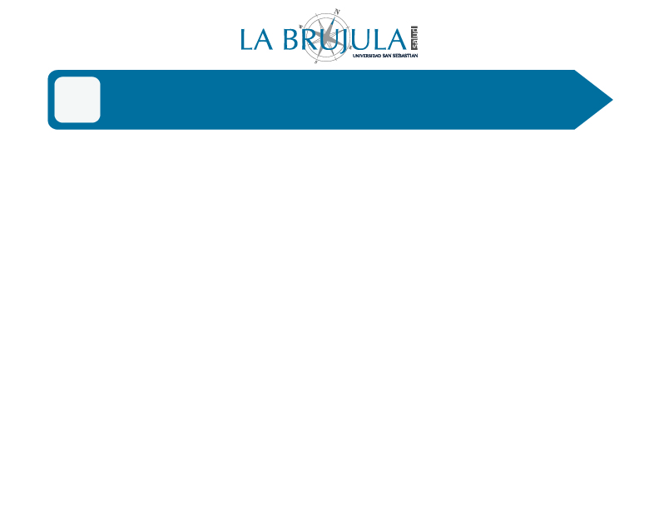
01
¿Usted consume medicamentos?
9,2%
73,1%
73,1%
Sin diferencias significativas entre encuestados de Isapre o Fonasa
Base: La Brújula Salud, Encuesta Acceso Medicamentos, abril 2018
N: 387 participantes
Notes:
Revisar si esta es la fuente

Slide 6
¿Cuánto gasta cada mes de su bolsillo en medicamentos?
02
9,2%
73,1%
73,1%
Valor promedio aproximado total $ 56.500 (entre quienes gastan).
Valor promedio aproximado encuestados FONASA $ 47.100 (entre quienes gastan).
Valor promedio aproximado encuestados ISAPRES $ 72.000 (entre quienes gastan).
Base: La Brújula Salud, Encuesta Acceso Medicamentos ,abril 2018
N: 387 participantes
Notes:
Revisar si esta es la fuente

Slide 7
¿Le ha ocurrido que no puede continuar un tratamiento como se le indicó?
03
9,2%
73,1%
CASOS FONASA
CASOS ISAPRE
Notes:
Revisar si esta es la fuente

Slide 8
¿Cuál es el motivo por el cual suspendió su tratamiento?
04
73,1%
73,1%
N: 110 que respondieron “SI” en la pregunta anterior
Base: La Brújula Salud, Encuesta Acceso Medicamentos abril 2018
Notes:
Revisar si esta es la fuente

Slide 9
Al comprar en la farmacia, ¿Solicita medicamentos bioequivalentes?
05
9,2%
73,1%
73,1%
Base: La Brújula Salud, Encuesta Acceso Medicamentos, abril 2018
N: 387 participantes
Notes:
Revisar si esta es la fuente

Slide 10
En caso que pida medicamentos bioequivalentes ¿están disponibles en la farmacia cuando usted los solicita?
06
9,2%
73,1%
73,1%
N: 253 participantes que respondieron “SI” en la pregunta anterior
Base: La Brújula Salud, Encuesta Acceso Medicamentos, abril 2018
Notes:
Revisar si esta es la fuente

Slide 11

Conclusiones
  El 75% de la población encuestada consume medicamentos, es decir, tres de cada cuatro personas, dato consistente con otras mediciones nacionales.
  El 25% de las personas encuestadas señala que gasta de su bolsillo más de $ 50.000 mensuales en medicamentos, monto equivalente a un 1/5 del sueldo mínimo en Chile, el cual es de $ 276.000.
  En el caso de las personas encuestadas y que son afiliadas a Fonasa el gasto promedio mensual en fármacos alcanza a $ 47.100 promedio, entre quienes compran medicamentos. Mientras que en el caso de los usuarios de Isapres, el promedio es de $ 72.000.

Slide 12
Conclusiones
  Frente a la pregunta, ¿Le ha ocurrido que no puede continuar un tratamiento como se le indicó? Un 28% de los encuestados señala que ha tenido que suspenderlo.
  En el caso de los usuarios de Fonasa, uno de cada tres personas ha dejado interrumpido su tratamiento. Mientras que en isapres, uno de cada cinco.
  En ambos casos, la principal razón declarada para abandonar el tratamiento es la falta de dinero para comprar el medicamento, 65%.

Slide 13
Conclusiones
  Respecto a los medicamentos bioequivalentes, 2 de cada 3 personas declara que solicita este tipo de fármacos en las farmacias. Sin embargo, sólo un 42% señala que los encuentra disponibles cuando los pide, mientras que 49% afirma que “a veces” y 9%, no los encuentra.

Slide 14


